Slide 1
Teslini posljednji dani života
Ivona kaselj , osnovna škola stjepana antolovića privlaka

Slide 2
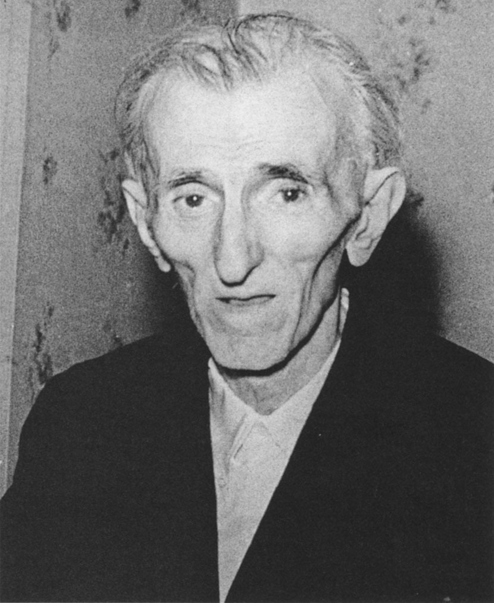
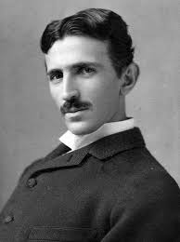
Teslina starost I smrt
Nikola Tesla preminuo je 8. siječnja 1943. u New Yorku od srčanog udara ili tromboze.
Tesla je i posljednje dane svog života proveo radeći za čovječanstvo.

Slide 3
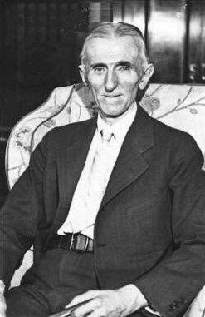
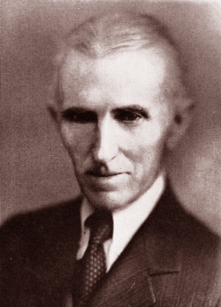
Posljednji pozdrav od tadašnjeg gradonačelnika New Yorka Fiorella LaGuardia Tesli bio je:
“Nikola Tesla je umro. Siromašan. A bio je jedan od najkorisnijih ljudi koji su ikada živjeli. Ono što je stvorio je veliko, a kako vrijeme prolazi, bit će još veće”.

Slide 4
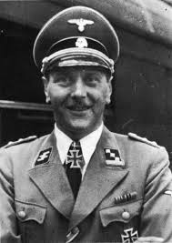
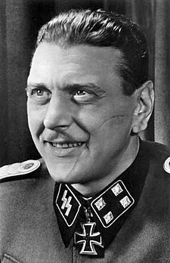
Tesla je ubijen ?!
Alfred Bielek, Teslin suradnik na projektu “Rainbow” tvrdi kako je Tesla ubijen jer je “previše znao”.
Hitlerov zapovjednik specijalnih jedinica Otto Skorzeny u svojim memoarima navodi kako je osobno ubio Teslu gušeći ga jastukom.

Slide 5
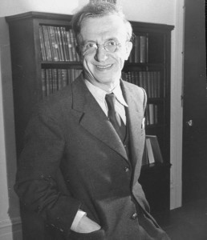
Sava kosanović
Sava Kosanović bio je sin Tesline mlađe sestre Marice.
Nakon Tesline smrti svi kovčezi u kojima su se nalazili njegovi papiri, diplome te druge počasti i laboratorijske bilješke bili su zapečaćeni.
Neko vrijeme su se nalazili u vlasništvu Save Kosanovića koji ih je dao Beogradu u svrhu izgradnje muzeja Nikole Tesle.

Slide 6
Zanimljivost o teslinoj smrti
Sama Teslina smrt bila je neka vrsta njegove osobne svečanosti i više je izgledala kao svjesno preseljenje duše u drugi plan postojanja, nego kao smrt nekog običnog slavnog čovjeka, zbunjenog i uplašenog pred samo oslobođenjem. Na dva dana pred čas preseljenja duše, Tesla je prestao raditi i zatvorio se u hotelsku sobu tražeći da ga nitko ne ometa. Kada su direktor hotela i sobarica najzad ušli, zatekli su ga elegantno odjevenog kako leži mrtav ruku prekrštenih na grudima, potpuno spreman za odlazak...

Slide 7
Kraj prezentacije
Nadam se da ste naučili nešto novo o Nikoli Tesli te da ste ga bolje upoznali.
Iz ove prezentacije mogli ste naučiti ponešto o Teslinim zadnjim danima života.
HVALA NA POZORNOSTI !

